Slide 1
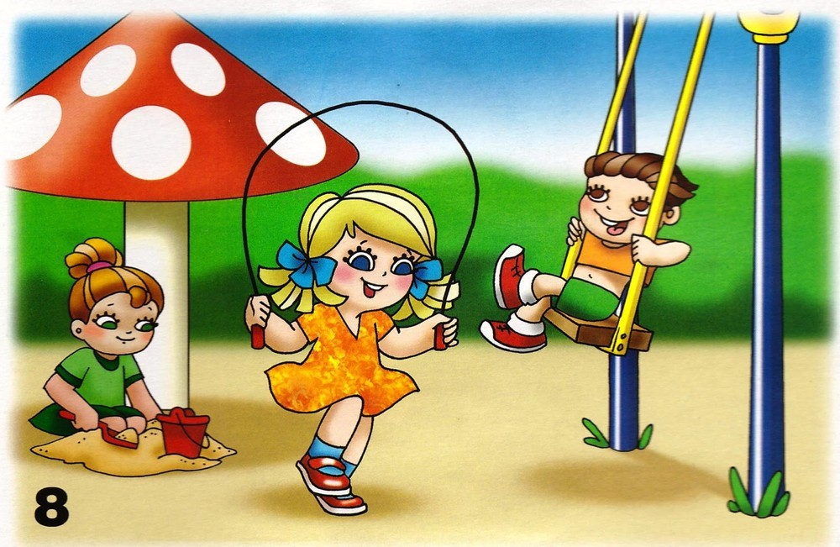
Отчёт педагогической деятельности в летний период (старший возраст)
Воспитатели:
Куклина Я.Г.
Рудова С.В.
2019 г.

Slide 2
Цель:
Создание условий для развития у ребенка познавательно – речевых и физических способностей.

Slide 3
ЗАДАЧИ:
Формировать двигательную активность;
Развивать речевые навыки;
Поддерживать познавательный интерес к окружающему миру;
Организовать исследовательскую деятельность.

Slide 4
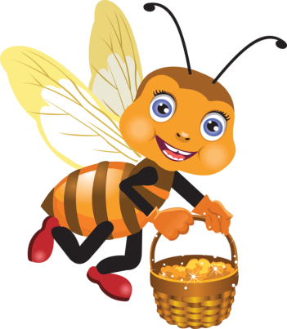
Планируемый результат :
Участвует в соревновательных играх;
Метает предметы правой и левой рукой точно в цель;
Придумывает новые варианты игры, рассказывает о них сверстникам;
Самостоятельно выбирает объект для исследования;
Делает выводы;
Проводит эксперименты с водой, песком;
Проявляет инициативу в организации дидактических игр.

Slide 5
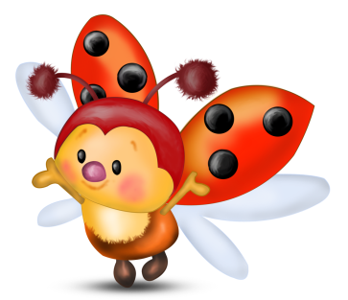
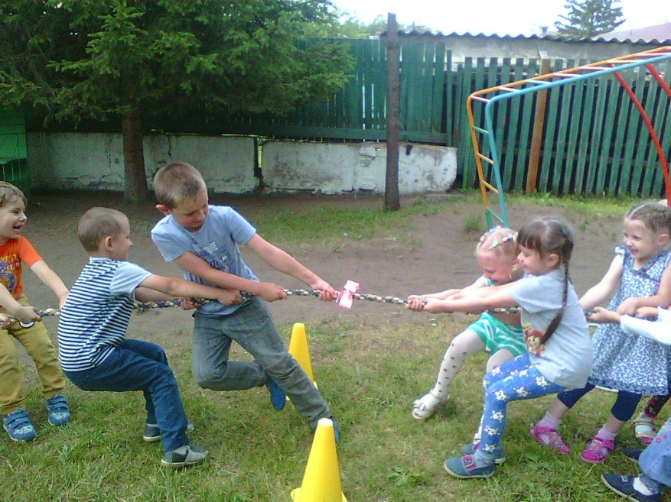
Формируем двигательную активность
«Девочки и мальчики»
«Гонки на самокатах»

Slide 6
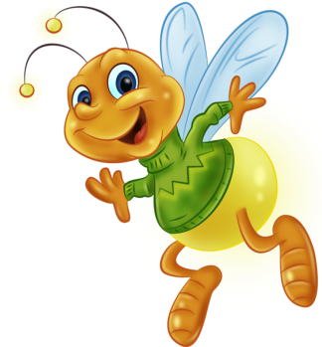
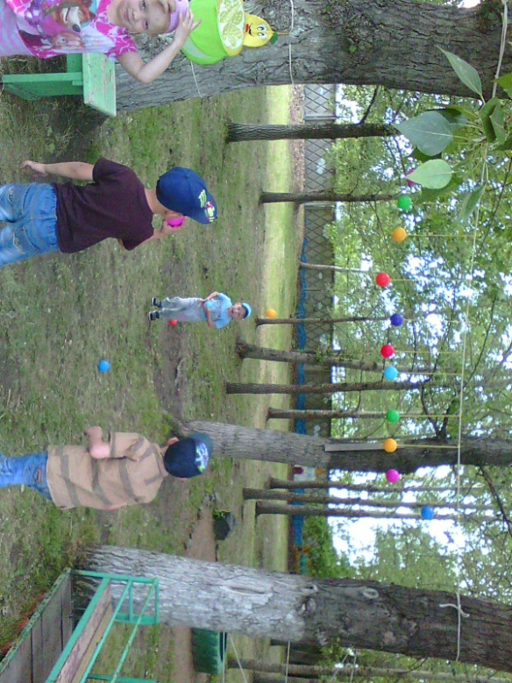
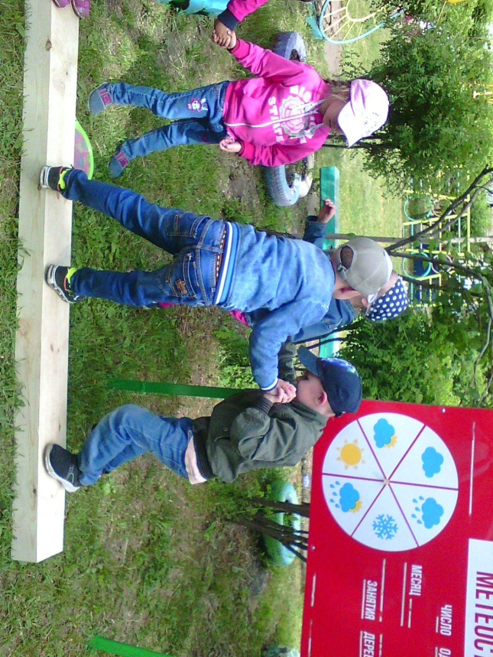
«Попади в шарик»
«Удержись на бревне»
«Накорми зайца»

Slide 7
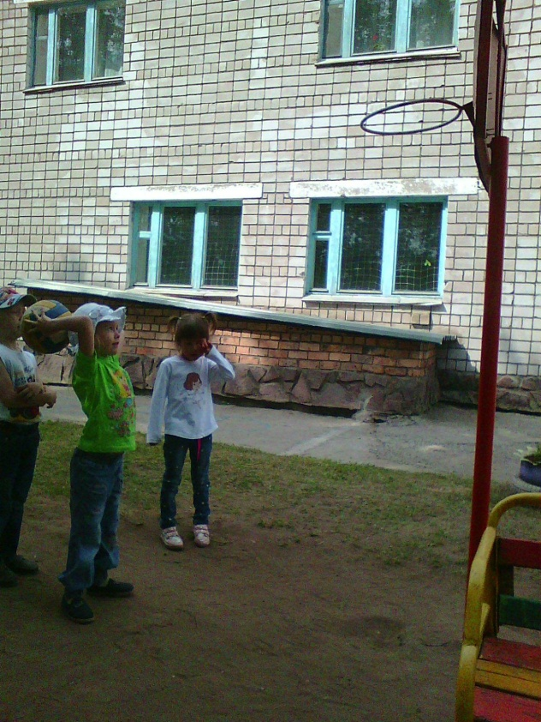
«»
«Рукоход»
«Кольцеброс»

Slide 8
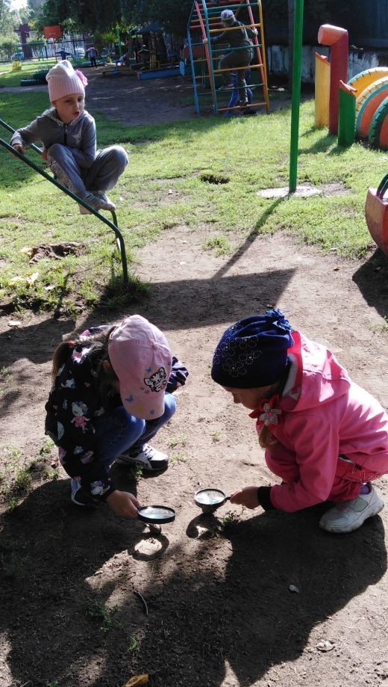
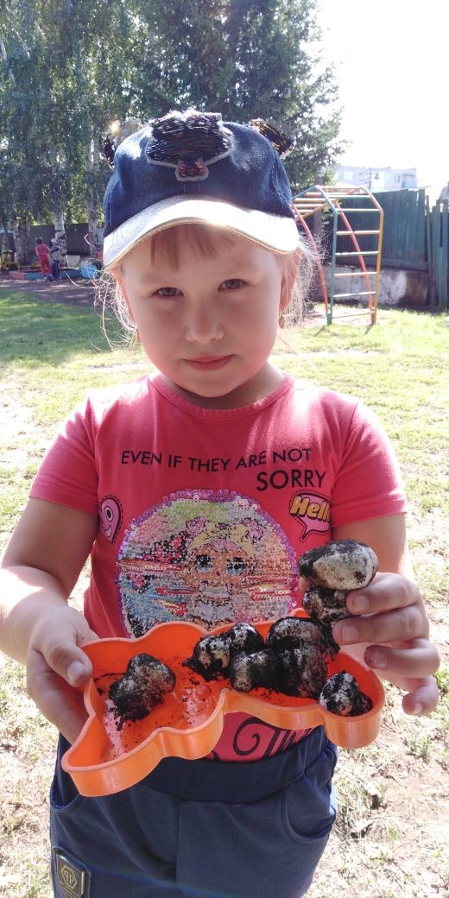
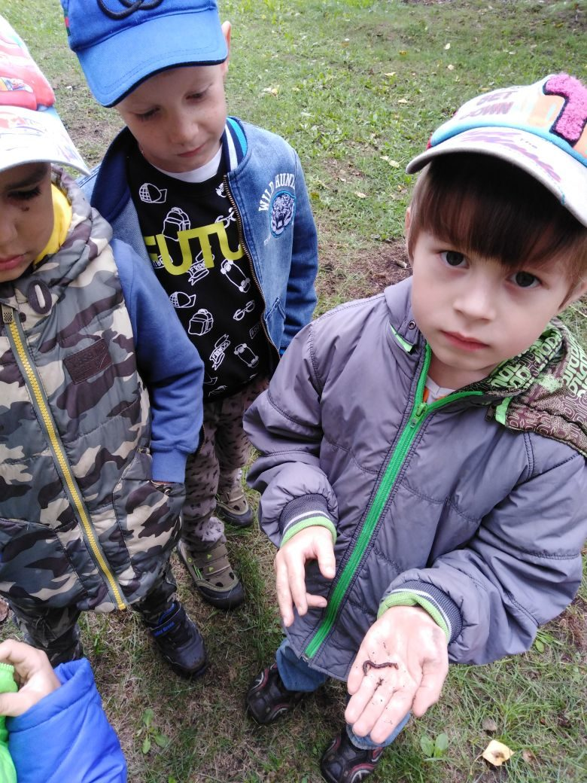
Поддерживаем познавательный интерес к окружающему миру.

Slide 9
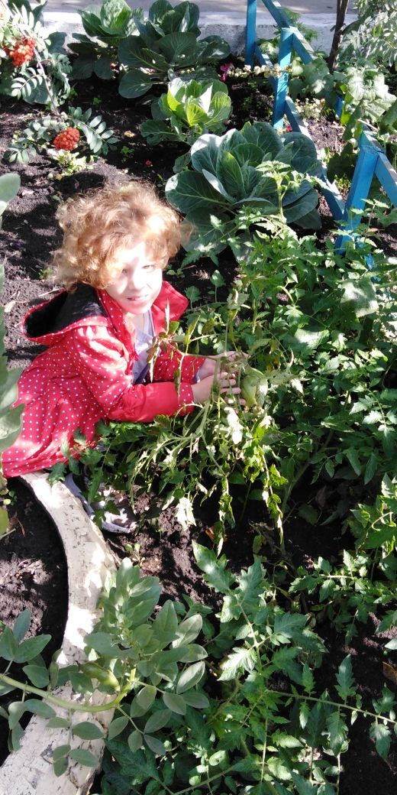
«Сбор урожая»

Slide 10
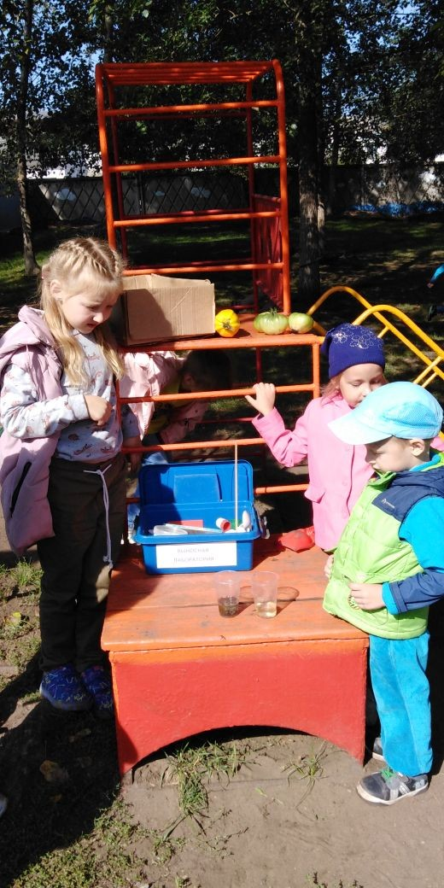
Организовать исследовательскую деятельность.
«Выносная лаборатория»

Slide 11
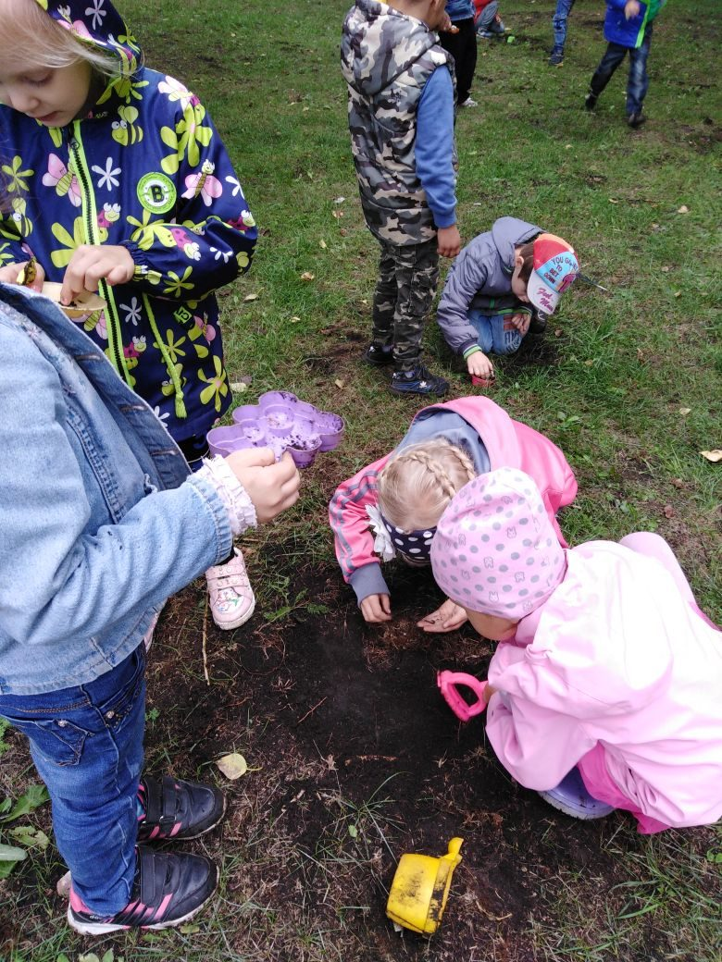
«Исследуем почву»
«Песок и сито»

Slide 12
ХОРОШО У НАС В САДУ!

